Slide 1

Eksamensprojekt
Lavet af: Camilla Nielsen

Slide 2
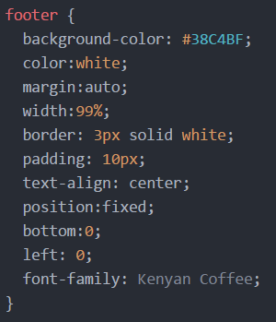
Footeren
På forsiden, samme fonttype, Kenyan Coffee
Stylesheet.css, font-family: Kenyan Coffee;

Slide 3


Hvorfor er det vigtigt?
C.R.A.P, repetiotion
Før
Efter

Slide 4
Kontaktform
ny side, html og css, skelet
Kontaktform ny

Slide 5
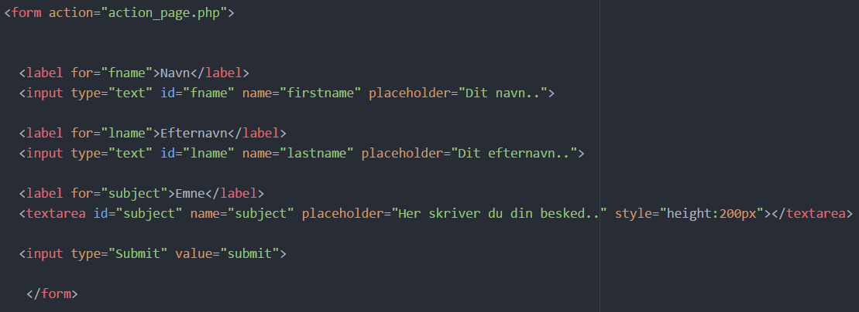
Html, kontaktform
Placeholder: hvilken tekst, input type: knappen

Slide 6
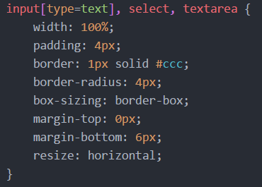
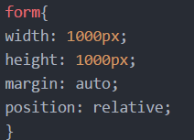
CSS kontaktform
Border: kant, border radius: runde kanter
Form: størrelse

Slide 7
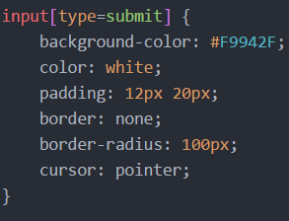
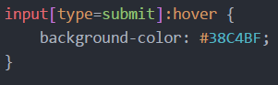
CSS kontaktform
Knappen
Rør knappen

Slide 8
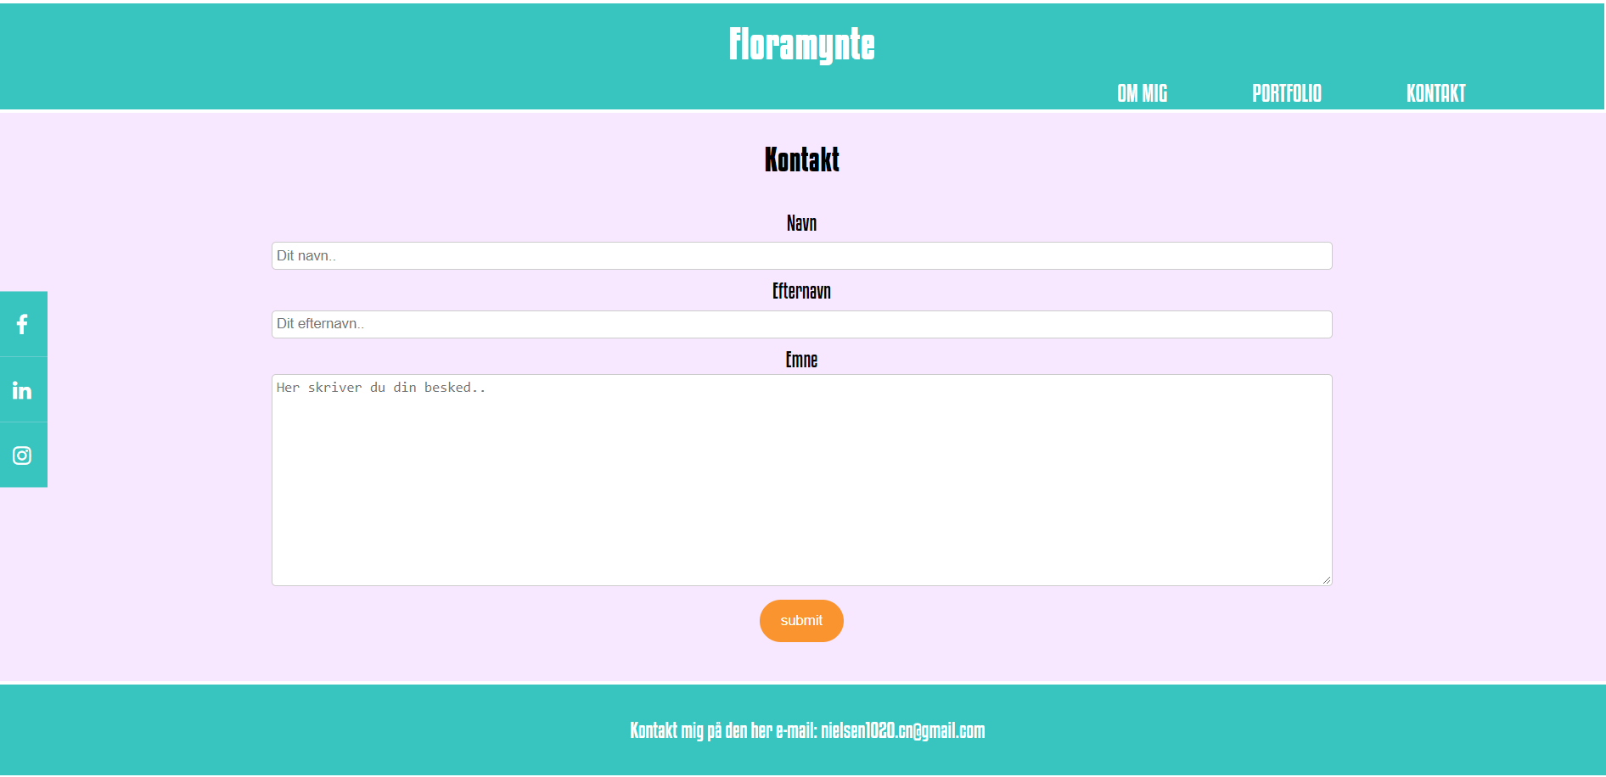
Hvorfor og endelige resultat
Fremtidig arbejdsgiver, kontakte mig, spørgsmål nemmere

Slide 9
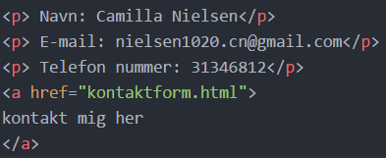
Link til kontaktform
Kontaktside ændret, link kontaktform, html
Fjernet tekst, a href i stedet

Slide 10
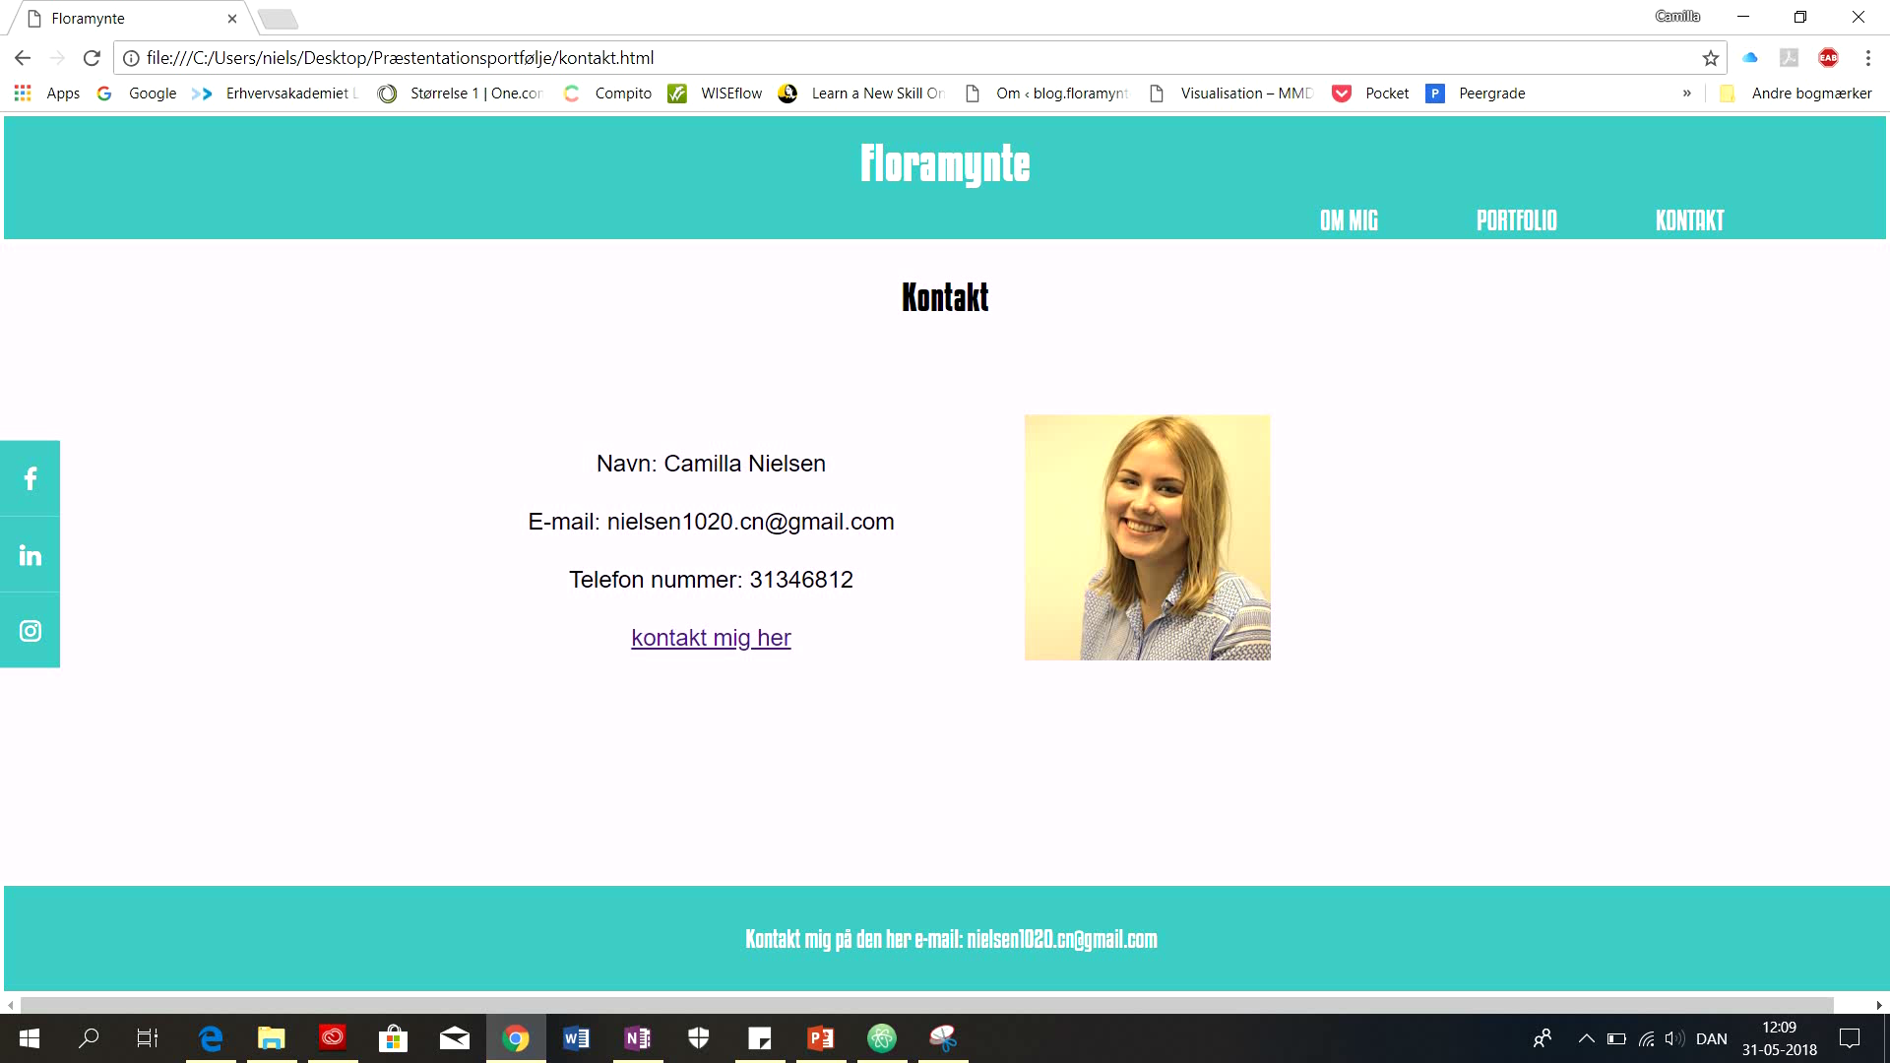
Endelige resultat

Slide 11
User test
Mere kontrast, forsiden
Ændre, logo mig, mærke til

Slide 12
Forbedringer
Ændret farverne, mørkere læber + bluse
Lysere hud

Slide 13
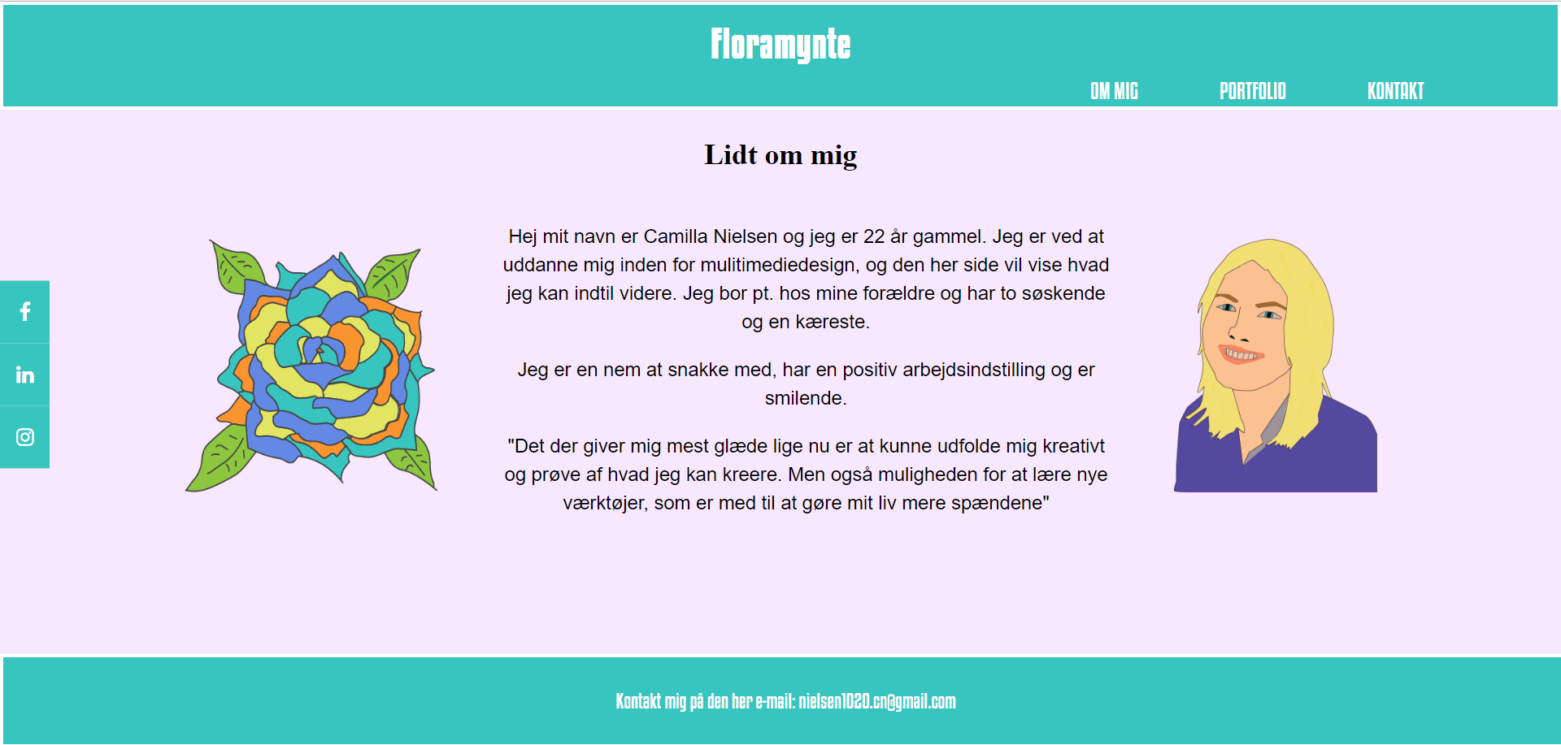
Endelige resultat

Slide 14
Idéer til evt. forbedringer
Media@, alle skærme, platforme, browsere
Kompetencer, færdigheder liste
Ikon, besøger hjemmesiden
Portfolio, blomst gif

Slide 15
Min hjemmeside
Contrast, blå, orange, modsat hinanden
Repetition, header + footer, brugervenligt
Alignment, kolonner, tekst midten

